Slide 1

16 avril 2018

Slide 2
Sommaire
Sécurité / environnement ➔ Laurence
Rapport de gestion ➔ Raymond
BP et développement Commercial ➔ Patrick
Production ➔ Claude
Maintenance ➔ Christophe
Qualité process/produit et qualifications ➔ Jessica
Qualité Système ➔ Marc
Supply Chain ➔ Nicolas
SI ➔ Nicolas
RH ➔ Raymond
Collecte et traitement ➔ Patrick

Slide 3
1
Sécurité Environnement

Slide 4
Points durs, réussites et actions HSE en cours de finalisation
Points durs :
Impact economique sutie déversement accidentel du 14/02/2018 ➔ négociations en cours avec SECHE ECOSERVICE et Brigitte Lonchambon (manque de réactivité du prestataire).
NC DREAL « pas de vanne de sécurité permettant de couper sans délai l’arrivée de gaz sur détection de pression basse » : attente retour de l’installateur, sur la non installation de cette vanne.
Réussites :
STOP SECURITE, le 23/03/2018 : l’ensemble du personnel présent a participé.
Envoi du projet d’arrêté préfectoral à la préfecture, validation DREAL avec les éléments proposés.
Analyse de risque industriel terminée sur l’ensemble du site.
Actions en cours de finalisation :
AAA du 04/04/2018 : ensemble des actions réalisées au 12/04 (pilote société Westfalen) pour sécurisation de l’installation de distribution d’hélium. 2 actions supplémentaires en cours suite à mise en sécurité de l’installation.
Déploiement réalisation et coaching des intéractions sécurité :
➔ Objectif de 1 intéraction/semaine atteint.
➔ Fin du coaching Christophe. Coaching Claude en cours.
Actions pour améliorer la circulation zone atelier:
- Attente délai pour mise en peinture des allées de circulation visiteur, et personnel.
- Plan pour matériel de sécurité (plots, barrière de sécurité, portillons de sécurité) défini,
mise en place dès que les allées sont peintes au sol.

Slide 5
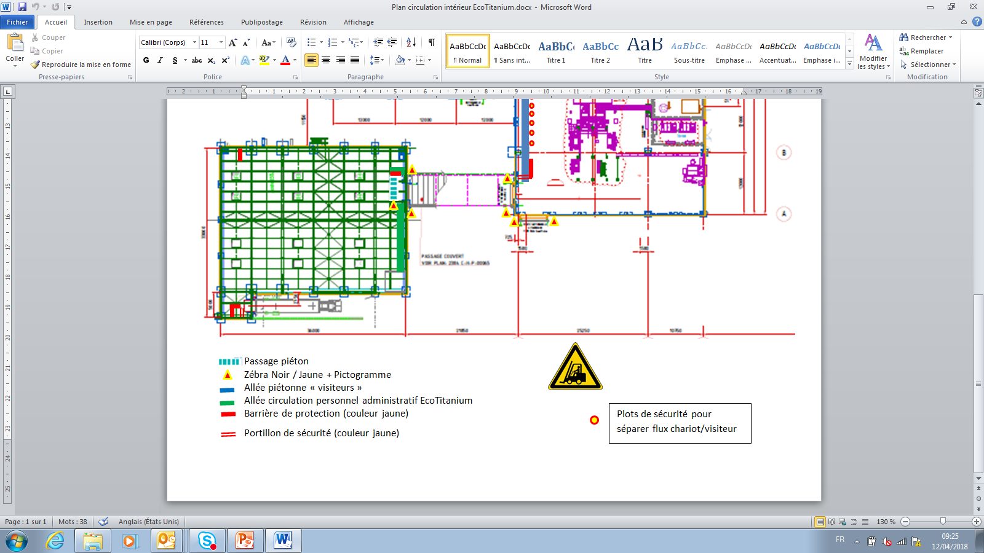
Plan circulation ateliers EcoTitanium

Slide 6
Résultats du mois et suivi des actions
Suivi Evènement Sécurité
fin mars | Mars | 12 mois glissants | Tendance
TF1 | 0 | 0
TF2 | 0 | 0
TF3 | 0 | 0
TG | 0 | 0
Evènement Environnement
 | Mars | année
Simple | 0 | 0
Mineur | 0 | 1
Majeur | 0 | 0
1 AAA sur Avril (opérateur arrêté depuis le 04/04/18)
A VENIR :
Déploiement des plans d’action issus de l’analyse de risques industriels et du STOP SECURITE
Audit exigences essentielles sécurité, les 16 et 17 Mai :
Manutentions mécaniques
Circulation, Coactivité piétons/engins.
Participation de l’ensemble du personnel à la journée mondiale de la sécurité :
➔ JMS planifiée le vendredi 27/04, sur le site Aubert et Duval Les Ancizes.
Nettoyage du bassin d’orage, aménagement du drain pour contrôle des eaux souterraines
Chantier insonorisation ventilateurs extérieurs terminé :
➔ Planifier une mesure de bruit afin de vérifier l’efficacité de l’insonorisation et s’assurer d’être conforme par rapport à notre arrêté préfectoral.
.

Slide 7
2
Rapport de Gestion

Slide 8
Rapport de gestion
Résultats financiers à fin mars 2018:
en K€ |  | Mois de mars 2018 |  |  |  |  | Cumul fin mars 2018
 |  | B2018 | R2018 | Delta réel / B2018 |  |  | B2018 | R2018 | Delta réel / B2018
Chiffre d'affaires |  | 253 | 301 | 48 |  |  | 253 | 466 | 214
Produits divers |  | 0 | 11 | 11 |  |  | 0 | 11 | 11
Production stockée (DP et PF) |  | 31 | 127 | 96 |  |  | 93 | 170 | 77
Total des produits d'exploitation |  | 284 | 438 | 155 |  |  | 345 | 647 | 302
Achats MP |  | (83) | (162) | (79) |  |  | (233) | (273) | (40)
Variation MP (augmentation ou diminution de stock) |  | 12 | 9 | (3) |  |  | 12 | (22) | (35)
Consommation MP |  | (71) | (153) | (83) |  |  | (221) | (295) | (75)
Marge sur MP |  | 213 | 285 | 72 |  |  | 125 | 352 | 227
Cons.énergie & fluides |  | (28) | (67) | (39) |  |  | (49) | (161) | (112)
Autres mat.consommables |  | (21) | (6) | 16 |  |  | (38) | (73) | (35)
S/Traitance fabrication / processing / labo. / enviro. |  | (78) | (168) | (91) |  |  | (161) | (420) | (259)
S/Traitance d'entretien |  | (42) | (16) | 26 |  |  | (120) | (91) | 28
Transports s/achats |  | 0 | (0) | (0) |  |  | 0 | (4) | (4)
Transports s/ventes |  | 0 | 0 | 0 |  |  | 0 | 0 | 0
Frais de personnel de production |  | (53) | (60) | (7) |  |  | (160) | (175) | (15)
Total des coûts directs |  | (223) | (317) | (95) |  |  | (528) | (924) | (396)
Marges/coûts directs |  | (10) | (32) | (22) |  |  | (403) | (572) | (169)
Locations |  | (3) | (5) | (2) |  |  | (8) | (7) | 0
Assurance |  | (4) | (12) | (8) |  |  | (13) | (34) | (21)
Frais divers gestion |  | (94) | (108) | (14) |  |  | (281) | (315) | (34)
Frais R&D |  | (17) | (40) | (23) |  |  | (50) | (73) | (23)
Frais bancaires et assimilés |  | (1) | (0) | 1 |  |  | (4) | (1) | 3
Impôts et taxes |  | (100) | (0) | 100 |  |  | (100) | 5 | 105
Frais de personnel de structure |  | (65) | (30) | 35 |  |  | (194) | (102) | 92
Total des frais généraux |  | (283) | (195) | 88 |  |  | (649) | (528) | 120
EXEDENT BRUT EXPLOITATION |  | (293) | (228) | 65 |  |  | (1 052) | (1 100) | (48)
Provisions |  | 0 | 0 | 0 |  |  | 0 | 0 | 0
Amortissements comptables |  | (309) | (309) | 0 |  |  | (927) | (309) | 618
Total des provisions et des amortissements |  | (309) | (309) | 0 |  |  | (927) | (309) | 618
RESULTAT D'EXPLOITATION (ROC) |  | (602) | (537) | 65 |  |  | (1 979) | (1 409) | 570

Slide 9

Rapport de gestion
Commentaires des résultats, en cumul à fin mars 2018, par rapport au budget :
3 points positifs :
- Tenue du CA :
  296 K€ pour la vente de lingots versus 253 K€ au budget.
  170 K€ pour la vente de chutes versus 0 K€ au budget.
  - Tenue des frais de maintenance.
  - Tenue des frais généraux.
  4 points en dépassement, mais liés à un sujet de mensualisation budgétaire :
  - Consommation MP et chutes plus forte que prévue :
      75 K€ en plus par rapport au budget.
      - Dépassement de 68 K€ sur la ST de processing.
      - Dépassement de 45 K€ sur la ST de labo.
      - Dépassement sur les consommables:
          27 K€ sur l’outillage au niveau de l’aléseuse.
          12 K€ sur la mise à disposition des stubs.
  2 Points très négatifs :
    - Explosion des frais de ST environnement et de ST meulage :
          Dépassement de 118 K€ sur la ST environnement [principale cause, l’incident au niveau du bassin pour 109 K€].
          Dépassement de 50 K€ sur la ST de meulage (Calider principalement ➔ pb coulures au niveau des électrodes et qualité de peaux au niveau des lingots).
    - Explosion de l’énergie :
          112 K€ en plus par rapport au budget, dont 71 K€ sur le seul poste électricité.

Slide 10
Rapport de Gestion
Le suivi du stock à fin mars 2018:
 |  |  |  | B2018 |  | Cible décembre 2018 |  |  | Réalisé fin mars 2018
 |  |  |  | T | K€ | T | Quantité | K€ | T | Quantité | K€
Stock |  | 930110 | Copeaux et massifs bruts |  |  | 30 |  | 18 | 107 |  | 71
 |  | 930180 | Eponges déconsignées |  |  | 10 |  | 68 | 1 |  | 6
 |  | 930190 | MP |  |  | 10 |  | 240 | 4 |  | 97
 |  |  | TOTAL stock MP | 125 | 690 | 50 | 0 | 325 | 112 | 0 | 173
 |  |  |  | B2018 |  | Cible décembre 2018 |  |  | Réalisé fin mars 2018
 |  |  |  | T | K€ | T | Quantité | K€ | T | Quantité | K€
 |  | 930120 | Copeaux et massifs traités |  |  | 10 |  | 32 | 31 |  | 131
 |  | 930140 | Copeaux et massifs génériques |  |  | 84 |  | 248 | 33 |  | 95
 |  | 930800 | Lingots |  |  | 29 | 4 | 293 | 49 | 7 | 499
 |  | 930800 | Articles anomalie |  |  | 29 |  | 116 | 16 |  | 47
 |  | 930801 | Electrodes |  |  | 7 | 1 | 73 | 4 | 1 | 36
 |  | 930810 | Skulls |  |  | 2 | 2 | 24 | 3 | 3 | 6
 |  | 930890 | Articles sous-produits |  |  | 20 |  | 59 | 7 |  | 5
 |  | 930890 | Stubs |  |  | 15 |  | 75 | 7 |  | 34
 |  |  | TOTAL stock DP / skulls / anomalie / art sous-produit | 0 | 0 | 197 |  | 920 | 150 |  | 853
 |  |  | Total stock | 125 | 690 | 247 |  | 1 245 | 262 |  | 1 026
 |  |  |  | B2018 |  | Cible décembre 2018 |  |  | Réalisé fin mars 2018
 |  |  |  | T | K€ | T | Quantité | K€ | T | Quantité | K€
Encours |  |  | Encours de processing | 180 | 331 | 220 |  | 265 | 43 |  | 42
 |  |  | Encours de fabrication | 100 | 850 | 43 | 6 | 346 | 39 | 5 | 209
 |  |  | Encours de skulls | 0 | 0 | 3,3 | 3 | 23 | 6 | 5 | 22
 |  |  | TOTAL encours | 280 | 1 181 | 267 |  | 634 | 88 |  | 272
 |  |  | TOTAL stock et encours | 405 | 1 871 | 513 |  | 1 879 | 350 |  | 1 299

Slide 11
Rapport de gestion
Actualités finance:
La prévision budgétaire P2 a été «rentré» dans Magnitude, le 26 et le 27 mars 2018.
Préparation des documents, avec Emilie, pour l’augmentation du capital d’EcoTitanium en mai 2018.
Audit des CAC d’EcoTitanium en S12.
Finalisation en-cours du contrat de factoring.
Efforts à poursuivre sur la tenue des stocks et des encours (finaliser le paramétrage SI et être à jour dans les déclarations).
Lettre pour la SEMERAP prête, en attente validation Jean-François DUMAS.

Slide 12
3
BP et développement commercial

Slide 13
4
Production

Slide 14
Production
Résultats du mois :
Production réalisée :
3 semaines d’arrêt PAM suite entrée d’eau au 1er mars.
2 semaines d’arrêt VAR suite remonté tige dans tête de four.
Action sur le PAM : éliminer les coulures, plan d’actions en cours.
Unité de préparation des briquettes :
Installation pas encore fiable, des arrêts non maitrisables (par exemple demande d’acquitter un défaut qui n’existe pas).
PAM :
 | OF 10301, 1 SKULL, RAS
 | OF 10302, 1 électrode, 7676kg, coulures, un arrêt torche 5 pendant la fusion.
27-mars | OF 10321, 1 SKULL, RAS
27-mars | OF 10320, 1 électrode, 7175kg, coulures, un arrêt torche 5 pendant la fusion
30-mars | OF 10303, 1 SKULL, RAS
VAR :
09-mars | OF10262, 1 lingot 6810 kg, double peau,
12-mars | OF10280, 1 lingot 7069 kg, double peau, coupure M3 suite remonté de pression.

Slide 15
Production
Résultats du mois :
Trévisan :
Casse d’outils et de porte outils sur lingots présentant des défauts de structure (« trou » dans la matière).
Les nouveaux porte outil envoyé par Trévisan ne sont pas exactement les mêmes : les finitions ne sont pas réalisables.
Action en cours : trouver les mêmes portes-outils avec d’autre société ( Evatec par exemple).
Actuellement machine en tension, seulement 1 opérateur « formé » par équipe. Action à très court terme : détacher du personnel sur cette installation pour formation. Manque de compétence générale sur cette installation, nous nous faisons aider par AD mais pas suffisant. Peut-être besoin ponctuel d’une personne profil usineur pour nous développer les outils, porte-outils et faire monter nos compétences.
Brosseuse lingotière VAR :
Les essais réalisés (nouvelles brosses, vitesse de rotation plus rapide) sont concluants, les lingotières ressortent « propres ».
Points positifs :
Monté significatives en compétence au PAM.
VAR compétences de base acquises.

Slide 16
Augmentation rythme production
Base : Travailler par campagne PAM de 2 à 3 électrodes minimum.
➔ Permet d’arrêter le four PAM entre 2 campagnes : gain énergie et temps pour maintenance.
➔ Réduit l’impact de la préparation du four et de la pré-campagne.
AXES DE TRAVAIL :
Production :
Finaliser les recrutements des opérateurs et opérateurs mainteneurs et assurer la montée en compétence.
Réaliser la formation à l’aléseuse.
MQP : Améliorer les qualités de peau PAM et VAR.
SC :
Sécuriser l’approvisionnement des chutes et MP.
Avoir plus de visibilité ➔ mise en place d’un PIC avec UKAD.
Maintenance :
Faire monter en compétence les nouveaux opérateurs mainteneurs.
Réduire le taux de panne.

Slide 17
5
Maintenance

Slide 18
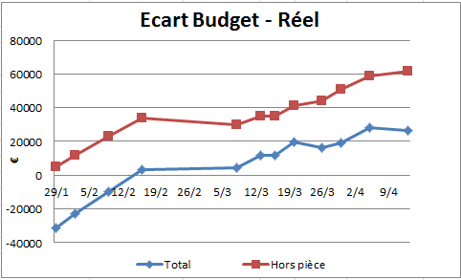
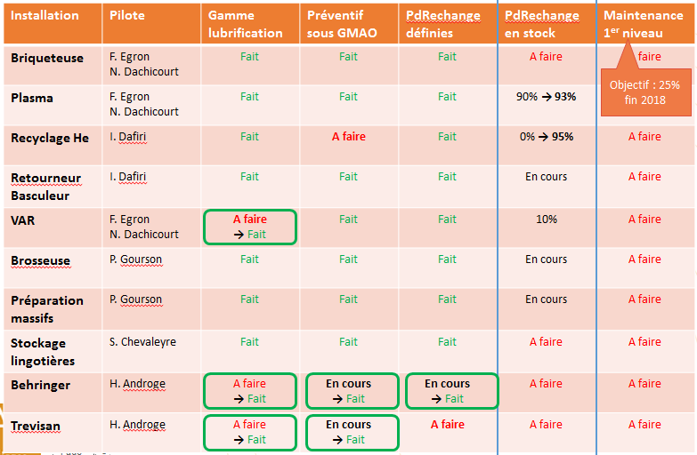
Maintenance
. 1 accident et incident suite intervention technique pour la même cause racine : pas d’essai ► Accompagnement managérial impératif + audits opérations de maintenance avec grille appropriée.
. Contrôle réglementaire appareils de levage (avec masses Ancizes).
HSE (spécifique maintenance) :
. Permis de feu interne semble systématisé.
. Fin coaching interactions (13/04).
Budget (suivi à l’engagement) :
Performance :
Résultats du mois : stabilité des dépenses.
7,3k€ Pièce PRESSE non budgétée (34 sem de délai).
Maintenance compresseurs He : 23k€ à 12k€/an/comp suite travail Reicat
Actions à venir : Poursuivre contrat Reicat avec nouvel acheteur sur nouvelle proposition.
Points durs : /
Résultats du mois : - 93% (+3%) plan de maintenance créé (lubrification, GMAO, identification Pièces Rechange).
Gammes étalonnage : pesée et analyseurs faits.
Fuite d’eau PAM (collier),
Préventif mensuel PAM a révélé 4 anomalies dont 2 pannes potentielles.
Validation CDD op/maint pour 16 mai.
Actions à venir : - Finaliser plan maintenance Trévisan.
Commencer gamme étalonnage VAR, valider celles réalisées,
Préventif compresseurs He,
Maintenir les préventifs quelques soient les évènements.
Points durs : Accompagnement et formation du personnel. Pannes du domaine de la conception longues à résoudre.

Slide 19
6
Qualité Process/produit et qualifications

Slide 20
Qualité process/produit et Qualifications
Résultats du mois :
1 lingot livré UKAD sous dérogation pour cause de poids non conforme : meulage important (mauvaise qualité de peau après VAR)
Fusion PAM : formation de coulures sur les dernières électrodes – meulage local nécessaire avant refusion.
Refusion VAR :
  Modification des paramètres de refusion : diminution LA
  Refusions des 3 derniers lingots : amélioration de la peau – meulage non nécessaire.
  2 prochains lingots à livrer sous dérogation du fait entre autre de l’absence de rayonnage.
Actions à venir :
  Essai de modification des paramètres de la torche 5 pour éviter les coulures.
  Amélioration de la qualité de peau après VAR : poursuite d’essai (brassage…).
Points durs :
Labo ANC :
  Doutes sur les analyses gaz suite à panne LECO ➔ contacter PE.Richy.
  Recherche d’un labo de secours pour analyses Ti : contact EAG – délai annoncé 5 à 7 jours pour moins de 5 échantillons.

Slide 21
Qualité process/produit et Qualifications
Qualification AMS 4928
6 lingots de qualification :
  Résultats satisfaisants pour AMS 4928
  Rédaction de rapports/synthèses pour validation de la qualification AMS 4928 : Fin Avril 2018
Qualification clients
AIRBUS :
  Proposition d’un essai d’ensemencement pour lever les 2 déviations à leur spécification (utilisation de copeaux RX et solides criqués):
  sans LDI : validé par Airbus,
  Avec outils céramique : à étudier pour prise en compte,
  Pas de contrôle RX sur les barres : argumentaire à construire pour validation Airbus.
  Prochaine réunion le 18/05/2018.

Slide 22
Qualité process/produit et Qualifications
Qualification clients
SAFRAN :
  Dernière réunion le 13/04/2018,
  Présentation des résultats finaux sur les 6 lingots de qualification AMS 4928,
  SAFRAN fournira la spécification pour les essais d’ensemencement pas avant mai 2018 ➔ Risque pour la tenue du planning prévu par EcoTitanium pour qualification Ti 10 2 3.
  Prochaine réunion le 25/05/2018.

Slide 23
7
Qualité Système

Slide 24
Qualité Système
Résultats du mois
Retour très positif de l’équipe d’AIRBUS, qui suit UKAD dans le cadre du programme SQIP et IPCA, lors de leur visite d’EcoTitanium. Ils sont très intéressés par le fait que les actions d’amélioration réalisées entre AIRBUS et UKAD puissent être démultiplié sur EcoTitanium.
Travail sur les processus et leur pertinence, maintenant que nous sommes dans une phase de production.
Points durs (point de vigilance)
Actions à venir
Réalisation d’un audit de configuration / produit et lancement des audits de postes (prévu le mois dernier).
Mise en place d’un rituel hebdomadaire « revue d’offre / revue de contrat ».
Mise en place d’un rituel de suivi « plan d’actions QSE »

Slide 25
8
Supply Chain

Slide 26
Supply Chain 1/2
 | N-1 | N
Besoins clients | Budget (dont suite qualif) | Budget, PIC à lancer
Planification | Budget (report ?) | Budget, PIC à lancer
Appros chutes | UKAD groupe de travail marquage massif /!\ + Tri Cpx Rencontre SEPI, dev. Visibilité UKAD Reprise progressive du sujet Expédition | Marquage ok depuis S15 Rituel en place avec UKAD Cadencement expédition lancé Capacité SEPI à définir
Processing chutes | Rééquilibrage (GT/ELG) | accélération GT, filet ELG, Brami
Logistique |  | Rencontre Bolloré 18/4
Appros MP | Reprise sujet Caisses Ticp : activation contrat Eponges UKTMP (si budget) | Caisses TiCp : freinage anticipé Master Alloys Al / V Eponges UKTMP : ok
Production | Ordonnancement initialisé | Première capacité démontrée
Soustraitance | Backup meulage à lancer (simplification process) Backup FluoX /!\ | Meulage sous contrôle
Commande |  | Processus ARC à ritualiser
BFR | Mise en place Suivi | A suivre au niveau PIC

Slide 27
Supply Chain 2/2
 | M-1 | M
ADV | Décrire le process, mode op Arrivée d’un stagiaire | Travail lancé, première revue d’offre Rituel offre à lancer (UKAD+EcoTitanium)
Autres | Arrivée stagiaire

Slide 28
Supply Chain
« Viser 10 semaines entre Commande et livraison Lingot »
Amont
EcoTitanium
Client
générateur
Processeur
+Temps
information
Temps physique
SEPI
Parc Ancizes
En Semaine
7,0
6,0
16,4

Slide 29
Supply Chain
« Viser 10 semaines entre Commande et livraison Lingot »
EcoTitanium
LPMUPB
PAM
VAR
PAR
Labo
Exp
Temps traversée (Mars 2018)
OF 10262 18 jours
OF 10243 16 jours
Temps physique
En Semaine
3,4

Slide 30
Supply Chain
« Viser 10 semaines entre Commande et livraison Lingot »
Client
générateur
Parc Ancizes
EcoTitanium
Processeur
Temps physique
2 S
1 S
3 S
4 S
4 S
4 S
3,4 S
intermédiaire = 3 S
processeur NA =15 S
21,4 S
Axes scenario et gains cibles
Mise en contenant direct sortie UKAD =
- 1,5 S : temps circuit physique direct
- 0,5 S : temps information
-2,0 S : Mise en contenant utilisable pour NA
-0,4 S : Meulage lingot
-0,2 S : campagne

Slide 31
9
Système d’Information

Slide 32
Système d’Information
 | N-1 | N
N4 (SAP) | Voir ci slide suivant | Poursuite stabilisation, lancement reporting Arrivée étiquette SAP
N3 (KmProd) | Accélération formation C Ceresa: demande d’avancement transfert compétence pour copil SI OF disparu, Poids perdu | Copil SI
Stock | Suivi des Idocs + Inventaires tournants Points Contrôle gestion | Suivi des Idocs + Inventaires tournants Points Contrôle gestion
Interface N3/N4 | De nouveaux types d’Idocs | Idocs suivis

Slide 33
Détails demandés 9/3/2018

Slide 34
10
RH et Communication

Slide 35
RH et Communication
Résultats du mois :
Plan de recrutement opérateurs et opérateur-mainteneurs :
  1 opérateur mainteneur arrive mi mai,
  1 opérateur a été vu semaine dernière et pourra rentrer au plus tard début mai,
  2 autres opérateurs à voir cette semaine.
Décision unilatérale pour les NAO + accord égalité Hommes / Femmes.
Actions à venir :
Poursuite plan de recrutement pour opérateurs mainteneurs.
Fournir à l’inspecteur du travail les éléments de base sur EcoTitanium (horaire de travail…).

Slide 36
11
Collecte et Processing

Slide 37
12
Relevé de décisions

Slide 38
Relevé de décisions
Sécurité : au-delà du plan de circulation, il reste à travailler sur la circulation dans les zones de travail : action moyen terme Claude DUCREUX.
Production :
  Poursuivre le travail de standardisation des méthodes de travail sur les équipements ➔ action de fond Claude DUCREUX.
  TREVISAN : travailler avec le fournisseur pour la mise au point du rayonnage ➔ action Claude DUCREUX, au plus tôt.
Augmentation rythme production : faire venir sur EcoTitanium Jacques COLART pour étude d’une solution logistique ➔ action Nicolas PROIX courant mai.
Maintenance :
  Mettre en place des indicateurs de maintenance ➔ action Christophe SERRECCHIA et Claude DUCREUX.
  Vérifier l’existence de norme sur les pressions dans les tuyauteries ➔ action Christophe SERRECCHIA.
Qualité Process/Produit :
  Contacter le labo Ancizes au sujet des écarts d’analyses ➔ action Jessica ESCAFFRE, au plus vite.
  Sur le Ti 10,2,3 recaler le planning sur la date de remise de la spécification ensemencement ➔ action Raymond ALLIER. Dès réception spécification.
Qualité Système : mettre en place des rituels de revue d’offre / contrat ➔ action Marc CABANO, à partir de mai.
SC :
  décision de ne pas re-planifer les élaborations non faites.
  Préparation et lancement d’une réunion PIC ➔ action Nicolas PROIX et Raymond ALLIER, fin mai

Slide 39
13
Annexes

Slide 40
Rapport de Gestion
Les ventes 2018
Ventes en K€ | Budget du mois | Réalisé du mois | Budget cumulé | Réalisé en cumul
Lingots | 253 | 219 | 253 | 296
Chutes | 0 | 83 | 0 | 170
TOTAL | 253 | 301 | 253 | 467
Détails de la vente des lingots 2018 | K€ | Prix au kg | Date de comptabilisation
Lingot pour HAL | 76 | 13,8 $/kg | Février 2018
Lingot pour HAL | 76 | 13,8 $/kg | Mars 2018
Lingot pour Bombardier | 88 | 17,2 $/kg | Mars 2018
Lingot pour Lama | 56 | 8,5 €/kg | Mars 2018
TOTAL | 296
Détails de la vente des chutes 2018 | K€ | T | €/kg
AIS | 87 | 19 | 4,5
BRAMI | 45 | 13 | 3,3
CRONIMET | 42 | 10 | 4,2
ELG | 8 | 6 | 1,5
FERINOX | -12 | -3 | Ecarts poids / prix
TOTAL | 170 | 45

Slide 41
Rapport de Gestion
Zoom sur l’énergie :
en K€ | Mois de mars 2018 |  |  |  | Cumul fin mars 2018
 | B2018 | R2018 | Delta B2018 / réel |  | B2018 | R2018 | Delta B2018 / réel
Electricité | 14 | 49 | -35 |  | 24 | 96 | -71
Gaz | 1 | 10 | -8 |  | 2 | 22 | -20
Autres fluides & gaz | 13 | 8 | 5 |  | 22 | 43 | -21
TOTAL énergie | 28 | 67 | -39 |  | 49 | 161 | -112
Zoom sur les consommables :
en K€ | Mois de mars 2018 |  |  |  | Cumul fin mars 2018
 | B2018 | R2018 | Delta B2018 / réel |  | B2018 | R2018 | Delta B2018 / réel
Achats de métaux divers (stubs) | 3 | 0 | 3 |  | 6 | 18 | -12
Fournitures de fabrication | 10 | 2 | 8 |  | 18 | 16 | 2
Achats outils sur section | 4 | 3 | 1 |  | 8 | 35 | -27
Achats d'emballage | 4 | 0 | 4 |  | 7 | 4 | 2
TOTAL consommables | 21 | 6 | 16 |  | 38 | 73 | -35

Slide 42
Rapport de Gestion
Zoom sur la sous-traitance :
en K€ | Mois de mars 2018 |  |  |  | Cumul fin mars 2018
 | B2018 | R2018 | Delta B2018 / réel |  | B2018 | R2018 | Delta B2018 / réel
Sous-traitance processing | 30 | 80 | -50 |  | 66 | 133 | -68
Coût transport ST | 24 | 10 | 13 |  | 52 | 29 | 22
Sous-traitance autres | 9 | 32 | -22 |  | 20 | 71 | -50
ST labo | 14 | 11 | 2 |  | 20 | 64 | -45
ST environnement | 1 | 34 | -33 |  | 4 | 122 | -118
TOTAL sous-traitance | 78 | 168 | -91 |  | 162 | 420 | -258
Zoom sur la maintenance :
en K€ | Mois de mars 2018 |  |  |  | Cumul fin mars 2018
 | B2018 | R2018 | Delta B2018 / réel |  | B2018 | R2018 | Delta B2018 / réel
Fournitures | 26 | 14 | 12 |  | 72 | 71 | 2
Prestations | 17 | 2 | 15 |  | 48 | 21 | 27
TOTAL maintenance | 42 | 16 | 26 |  | 120 | 91 | 28

Slide 43
Rapport de Gestion
Zoom sur les frais divers de gestion :
en K€ | Mois de mars 2018 |  |  |  | Cumul fin mars 2018
 | B2018 | R2018 | Delta B2018 / réel |  | B2018 | R2018 | Delta B2018 / réel
Honoraires + contrôles réglementaires | 9 | 6 | 3 |  | 26 | 5 | 21
Informatique | 16 | 11 | 6 |  | 49 | 46 | 3
Missions et réceptions | 3 | 3 | 0 |  | 10 | 8 | 2
Services extérieurs (refacturation) | 40 | 71 | -30 |  | 121 | 217 | -96
Services généraux (dont locations de vêtements et EPI) | 16 | 11 | 5 |  | 48 | 25 | 23
Téléphone + courrier + fournitures admin | 3 | 1 | 2 |  | 9 | 4 | 5
Formation | 5 | 6 | -1 |  | 14 | 7 | 6
Divers | 1 | 0 | 1 |  | 4 | 3 | 0
TOTAL frais divers de gestion | 94 | 108 | -14 |  | 281 | 315 | -35

